Slide 1
Все типовые задачи
Дисциплина СИИ

Slide 2
Перечень типовых задач к экзамену по СИИ
Задача 1. Провести на интервале поиск минимума одномерной функции с помощью генетических алгоритмов.
Задача 2. С помощью генетических алгоритмов решить задачу коммивояжера, описав процедуру изощренного кроссовера и мутации.
Задача 3. С использованием теории приближенных рассуждений построить дерево логического вывода и провести многоступенчатое рассуждение, расчет коэффициентов уверенности для некоторого заключения, используя заданную базу знаний.
Задача 4. С использованием метода резолюций исчисления высказываний проверить выводимость цели (С) из логических предложений (П1-П4) с использованием трех стратегий логического вывода.
Задача 5. Установить выводимость заключения (С) из посылок (H1-H3) методом резолюции, а также методом прямой и обратной дедукции.
Задача 6. Определить общезначима ли формула [(p & q) → r] V ( r →p)
двумя методами: метод редукции и метод упрощения формулы с помощью законов булевой алгебры.
Задача 7. Определить меру нечёткости Егера (в метрике Хемминга и Евклида) и меру Коско для нечёткого множества, заданного в дискретной форме. Является ли нечёткое множество А(х) нормальным, определить высоту данного множества. А(х)={ 0.2/x1; 0.6/x2; 0.8/x3; 1.0/x4; 0.9/x5; 0.6/x6}.

Slide 3
Приближённые рассуждения
Задача. С использованием теории приближенных рассуждений построить дерево логического вывода и провести многоступенчатое рассуждение, расчет коэффициентов уверенности для заключений «вызов врача» и «лечь в постель и принять аспирин». Привести формулы расчета и комментарии.
База знаний представлена следующими правилами:
  Если у вас грипп и вы находитесь в уязвимом возрасте, то вызов врача [0.9]
  Если у вас острый фарингит, то вызовите врача[1.0]
  Если у вас простуда, то ложитесь в постель и примите аспирин[0.4]
  Если у вас грипп и вы не находитесь в уязвимом возрасте, то ложитесь в постель и примите аспирин[0.4]
  Если у вас лихорадка и болят мышцы, то у вас грипп[0.7]
  Если у вас насморк и нет лихорадка и болят мышцы, то это простуда[0.7]
  Если у вас в горле нарывы и есть лихорадка, то это острый фарингит[0.8]
  Если вам меньше 8 или больше 60 лет, то вы находитесь в уязвимом возрасте[0.7]
При расчете коэффициентов уверенности заключений использовать следующие коэффициенты уверенности фактов: насморк - [минус 0.5], болят мышцы -[плюс 0.7], лихорадка - [плюс 0.7], нарывы в горле - [плюс 0.8], вам меньше 8 [плюс 0.9], вам больше 60 лет - [минус 0.9]

Slide 4
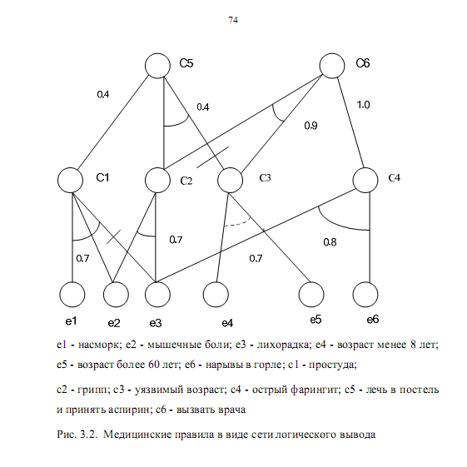
Многоступенчатые рассуждения

Slide 5
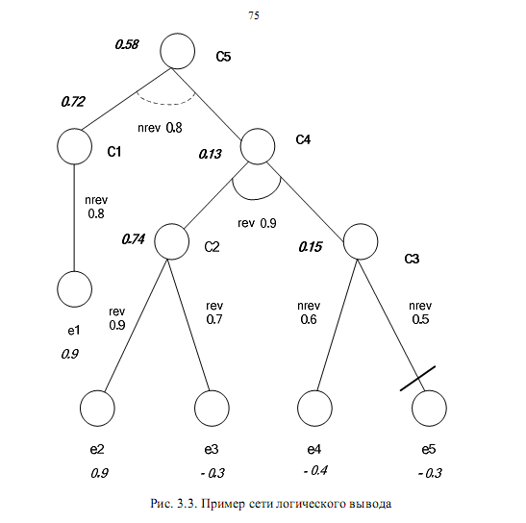
Пример расчёта

Slide 6
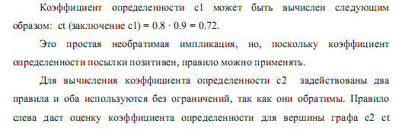
Решение

Slide 7
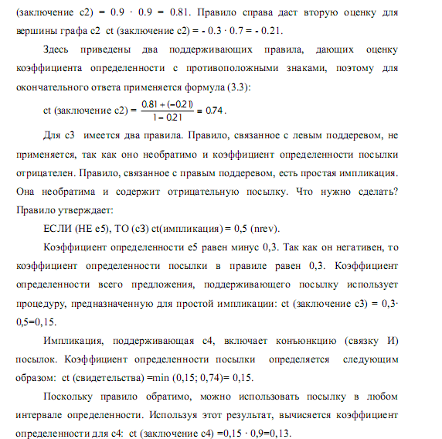
Решение

Slide 8
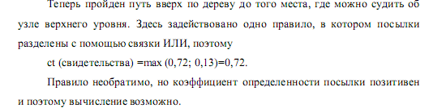

Решение

